Slide 1
Brexit a související otázky
301

Slide 2
1. Rozmanitost v EU
Integrace musí odpovídat zájmům všech členských států
Stanoviska jednotlivých členů ohledně dílčích otázek integrace se mohou lišit z důvodu jejich specifických zájmů.
Obecný důvod Brexitu: pocit, že účast v integračním systému přináší Británii více nevýhod než výhod
Postupné rozšiřování Unie (dnes 27 členů) a prohlubování integrace po věcné stránce: EU je stále více různorodá
Ztrácejí členské státy kontrolu nad EU ?

Slide 3
Různost názorů v EU –
Jednotná v rozmanitosti - kritika
  motto EU: Jednotná v rozmanitosti --- In varietate concordia = In varietate unitas
  Ale není rozmanitost ve smyslu plurality (více řešení) – je jen jedna varianta řešení (jsou jen varianty tohoto jednoho řešení)
  EU netoleruje žádné zpochybnění jejího způsobu fungování a odmítá odlišné politické projekty nebo alternativní řešení (např. migrační krize)
  Neexistuje pluralismus, pokud jde o všeobecnou koncepci integrace, ani dílčí koncepce
    jednotná měna: státy, které si nepřejí Euro, nejsou „normální“, jsou opožděné a nakonec ho stejně budou muset přijmout
    řešení migračního problému jinak než pomocí kvót je nepřijatelný a znamená „nedostatek solidarity“ – jiná forma „solidarity“ se neuznává
  Členské státy dlouho volaly po liberalizaci unijní úpravy DPH. Ta přichází ne proto, že je již dlouho potřebná, ale proto, že Komise se k tomu rozhodla.

Slide 4
Různost názorů v EU –
Jednotná v rozmanitosti – kritika - 2
  Není žádná diskuse o budoucím vývoji evropské integrace. Kdo souhlasí s evropskou federací?
  Členským státům to nevadí? Často rozhodují politicky, nikoli věcně. Přenášejí na EU stále další a další pravomoci.
  Důsledek: nezájem nebo odpor obyvatelstva proti EU, podpora vystoupení
  Referenda o revizích Smluv: je to jen dodatečné schválení (potvrzení), ne skutečné rozhodnutí.
  Je-li referendum odmítavé, příště nebude uspořádáno.
  Po staletí národy bojovaly za svou samostatnost, dnes ji bez rozpaků ztrácejí…..?

Slide 5
Diferenciace členské základny EU – specifika GB
- Vstup do EHS až v r. 1973, již v r. 1975 první referendum o vystoupení (2/3 proti)
- množství výjimek:
Schengen: GB, IE, (DK)
Maastricht: měnová unie, justice a vnitro (GB, DK), sociální politika (GB)
Amsterodam: justiční prostor (GB, IE, DK)
Listina základních práv: GB, PL
měnová unie (zcela odmítly GB a DK)
rozpočtová smlouva („fiskální kompakt“) (odmítly GB a dočasně CZ)

Slide 6
Vystoupení z EU
* nově článek 50 Smlouvy o EU - jednostranný projev vůle
* přetrvávající suverenita členského státu
* forma realizace: mezinárodní smlouva = dohoda o vypořádání
* dvojí význam nové úpravy:
a) politický - deklaruje právo na vystoupení - členství není věčný a neměnný závazek
b) právní - stanoví právní modality vystoupení z EU
* eliminace nepříznivých následků: vstup do Evropského sdružení volného obchodu - Evropský hospodářský prostor (??)
Grónsko (1985)
Velká Británie (2019) neexistuje institut vyloučení z EU

Slide 7
Článek 50 Smlouvy o EU
1. Každý členský stát se v souladu se svými ústavními předpisy může rozhodnout z Unie vystoupit.
2. Členský stát, který se rozhodne vystoupit, oznámí svůj záměr Evropské radě. S ohledem na pokyny Evropské rady Unie sjedná a uzavře s tímto státem dohodu o podmínkách jeho vystoupení, s přihlédnutím k rámci jeho budoucích vztahů s Unií. …Tuto dohodu uzavře Rada, která rozhoduje kvalifikovanou většinou po obdržení souhlasu Evropského parlamentu.
3. Smlouvy (SEU, SFEU) přestávají být pro dotyčný stát použitelné dnem vstupu dohody o vystoupení v platnost, nebo, nedojde-li k tomu, dva roky po oznámení podle odstavce 2, nerozhodne-li Evropská rada jednomyslně po dohodě s dotyčným členským státem o prodloužení této lhůty.
4. Člen Evropské rady nebo Rady, který zastupuje vystupující členský stát, se nepodílí na jednáních ani rozhodnutích Evropské rady nebo Rady, která se jej týkají. …

Slide 8
Možná řešení po vystoupení
členství v EHP („norská varianta“)
dvoustranné dohody („švýcarská varianta“)
úplně zvláštní režim (GB)
„tvrdý“ Brexit (žádné vztahy)
Brexit: chybí jasné informace, tiskové zprávy jsou zmatené a nesrozumitelné
SPECIFICKÝ A PRAKTICKY NEŘEŠITELNÝ PROBLÉM: HRANICE MEZI SEVERNÍM IRSKEM (mimo EU) A IRSKOU REPUBLIKOU (členem EU)

Slide 9
„Norská cesta:“ Evropský hospodářský prostor
Dohoda o EHP 1994
  struktura, působnost – EHP = EU + ESVO (Norsko, Island, Lichtenštejnsko), ale bez Švýcarska
  platí z větší části legislativa EU
Zahrnuje: práva a povinnosti vnitřního trhu EU (s výjimkami) - čtyři svobody vnitřního trhu (volný obchod a pohyb pracovních sil) a některé související oblasti (hospodářská soutěž, doprava, energetika) + oblasti úzce propojené se čtyřmi svobodami: sociální, politiky na ochranu spotřebitele, ochrana životního prostředí, Schengenský režim
Výjimky – vynětí:
společná zemědělská politika a společná rybolovná politika
celní unie (zbyla jen zóna volného obchodu); společná obchodní politika (obchod s nečleny);
daňová harmonizace,
společná zahraniční a bezpečnostní politika;
spravedlnost a vnitřní věci (ale všechny země ESVO jsou součástí schengenského prostoru);
hospodářská a měnová unie

Slide 10
„Švýcarská cesta:“
Jen dvoustranné dohody
JEN VYBRANÉ OBLASTI, NA KTERÝCH SE STRANY DOHODLY – NENÍ TO UCELENÝ SYSTÉM DOHOD
První balíček („dvoustranné dohody I“, přijaté v roce 2002): oblasti letecké dopravy, veřejných zakázek, výzkumu, zemědělství, technických překážek obchodu (které mají být odstraněny pomocí zásady vzájemného uznávání), pozemní dopravy, svobody usazování a volného pohybu osob. Tento poslední bod je v současné době předmětem sporu, protože v únoru 2014 se ve Švýcarsku konalo referendum o ročních kvótách pro zahraniční pracovníky a o dalších předpisech upravujících imigraci.
Druhý balíček („dvoustranné dohody II“, přijaté v roce 2005): dohody ze Schengenu a Dublinu, zdanění příjmů z úspor v podobě úroků, boj proti podvodům, zpracované zemědělské produkty, statistiky, důchody, životní prostředí, audiovizuální program MEDIA, vzdělávání.

Slide 11
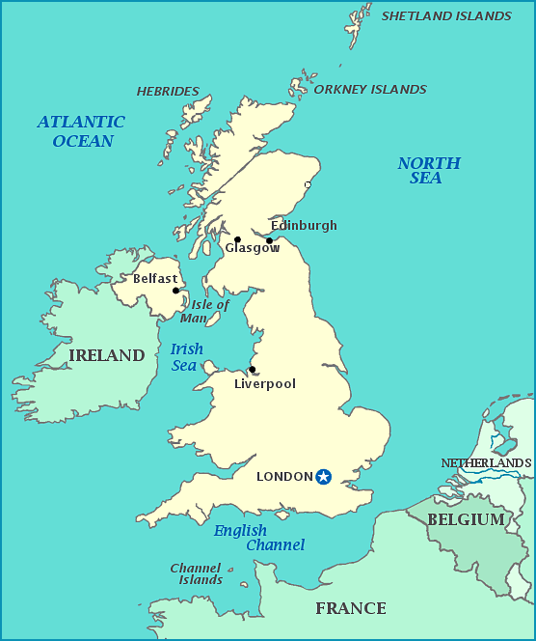
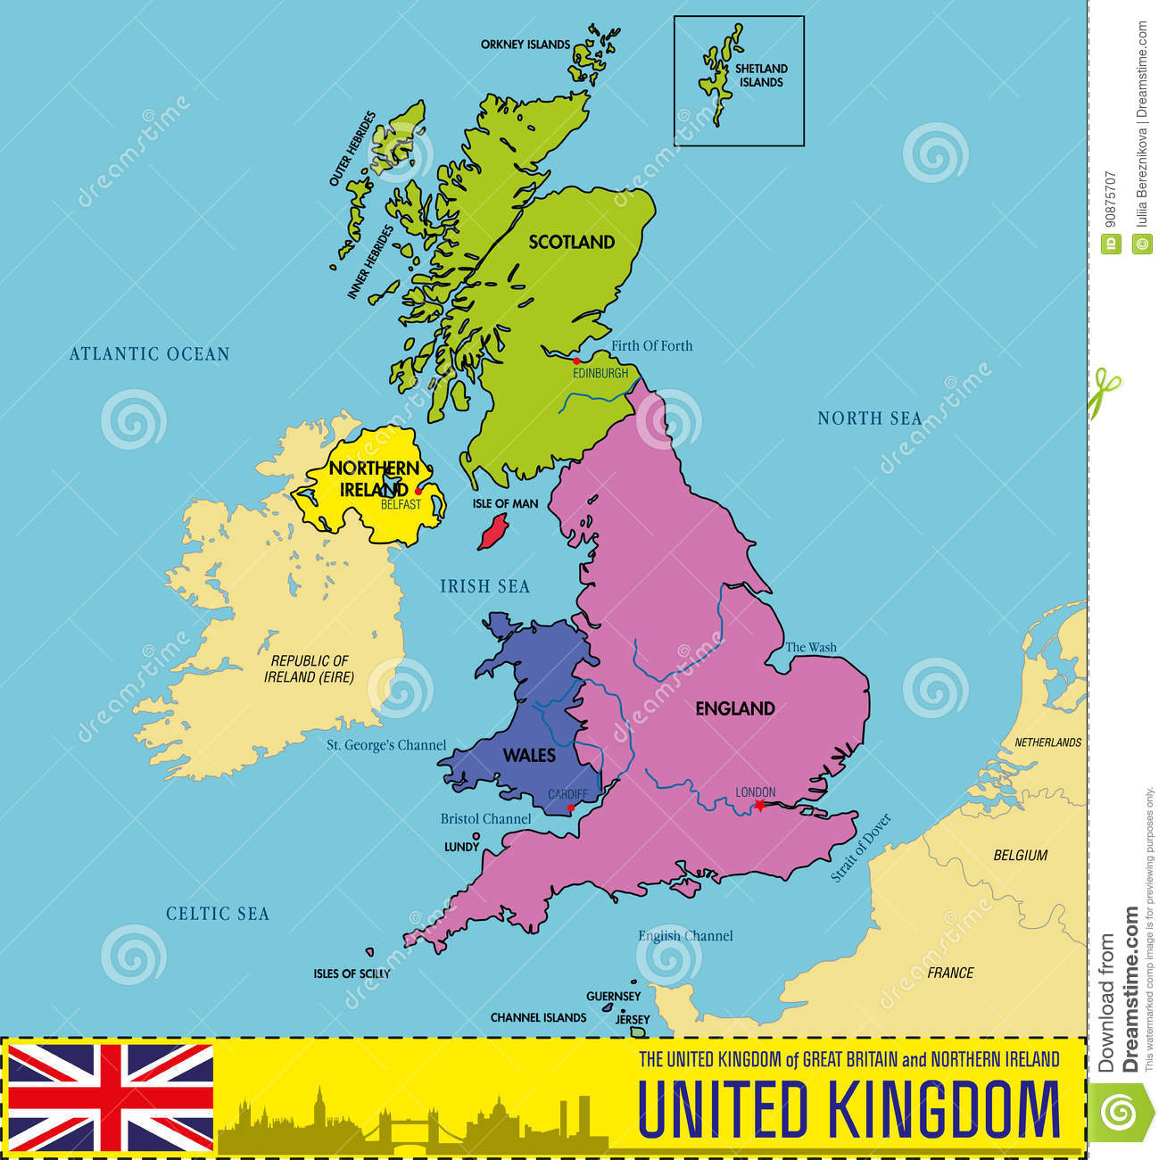
Velká Británie a Severní Irsko a
Irská republika

Slide 12
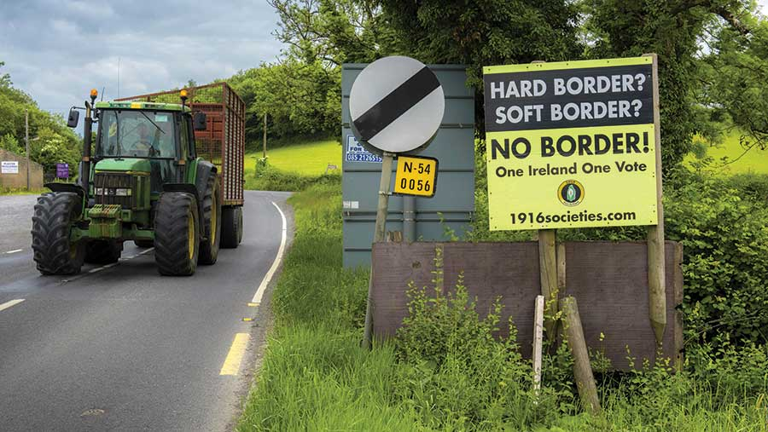
HRANICE MEZI SEVERNÍM IRSKEM (mimo EU) A IRSKOU REPUBLIKOU (členem EU)

Slide 13
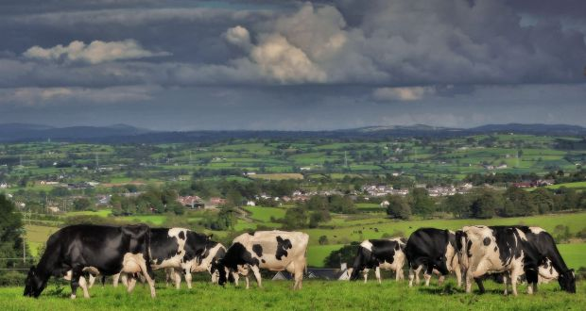
Irská hranice

Slide 14
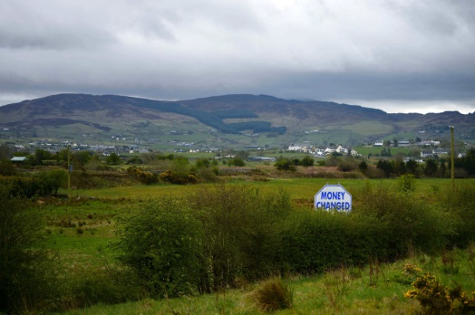
Irská hranice

Slide 15
Dohoda o vystoupení
Přechodný nástroj – jen do uzavření budoucích dohod o uspořádání vztahů
Přechodné období: do konce 2020
  v UK bude platit právo EU (vč. celní unie), pro ochranu zahraničních pracovníků a pro finanční vypořádání i potom
  lze prodloužit vzájemnou dohodou
  závazné nadále obchodní dohody EU s nečleny EU, v mezidobí může UK jednat o vlastních (nových) dohodách s nečleny EU
  Členství Spojeného království v EU skončilo ve skutečnosti 31.1.2021

Slide 16
Dohoda o vystoupení - řešení irské hranice („irská pojistka“)
EU – UK jednotné celní území (obchod bez cel) (i po skončení přechodného období – do přijetí další dohody) – týká se i zboží dovezeného do Severního Irska odjinud
žádná celní hranice mezi Severním Irskem a zbytkem UK (?)
pokračuje zóna společného volného cestování osob a společný trh s elektřinou mezi UK a Irskem
bránění jakýmkoli překážkám mezi oběma částmi irského ostrova (Velikonoční dohoda 1998)
UK ponechá určité unijní předpisy o zboží pro Severní Irsko (sanitární kontroly, parametry zboží apod.)
po r. 2020 se předpokládá nová dohoda (definitivní řešení) (?)

Slide 17
Přetrvávající problémy
celní hranice mezi Severním Irskem a zbytkem Spojeného království v Irském moři (UK ponechá určité unijní předpisy o zboží pro Severní Irsko (sanitární kontroly, parametry zboží apod.)
rybolov francouzských lodí v britské výlučné ekonomické zóně (licence pro francouzské rybáře váznou)
2023: zrušení „celní hranice“ v Irském moři (dohoda mezi Velkou Británií a EU) – dojednáno, ale zatím neratifikováno

Slide 18
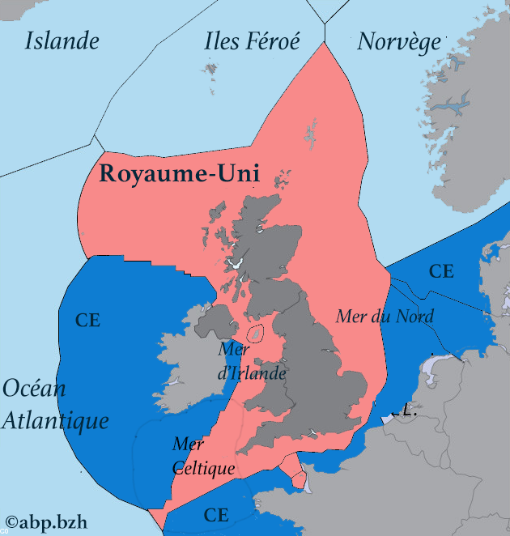
Pobřežní vody (= rybolovná pásma)

